Slide 1
マイクロブログにおける
リツイート行動の要因分析
～世界陸上と甲子園を題材に～
2014年 1月12日 卒論発表会
情報システム解析学科 尾崎研究室
小林竜也

Slide 2
研究動機
Ｔｗｉｔｔｅｒ 身近かつ話題が多いソーシャルメディア
顔文字 連絡手段で日頃使う
スポーツに着目 陸上競技に携わっていた経験がある
関連研究
Bad News Travel Fast:
A Content-based Analysis of Interestingness on Twitter
WebSci ‘11: Proceedings of the 3rd International Conference on Web Science, (2011)
Notes:
スポーツに着目で陸上
travelfast

Slide 3
導入
Bad News Travel Fast
Tweet内に出現する属性（要素）
属性のReTweetに対する影響
影響の大きい属性の調査
回帰分析
コンテンツに注目（英文）
例：顔文字があるTweetはReTweetされやすい
⇓ ⇓ ⇓
コンテンツのみに注目
日本語Tweet
世界陸上2013，夏の甲子園
回帰分析，決定木，傾向スコア
ﾀﾞｲﾚｸﾄﾒｯｾｰｼﾞ | 0, 1
ユーザー名 | 0, 1
ハッシュタグ | 0, 1
URL | 0, 1
！/？ | 0, 1
ポジ/ネガ単語 | 0, 1
ポジ/ネガ顔文字 | 0, 1
価数(正負の感情) | -5, +5
覚醒(気分の感情) | -5, +5
支配(強弱の感情) | -5, +5
単語 | 0, 1
文章 | 0, 1

Slide 4
導入
Tweet本文の中から
ReTweetに関係の強い要素を分析する
Notes:
上だけさきに、下を２つくらい後に

Slide 5
導入
陸上競技名
専門用語
頻出語
２００mに高平という選手がいるけれど、彼がハードルをやっていたら僕より遥か上の順位に行っただろうと思う。
おつかれさまでした 【イケクミ】井村（池田）久美子が引退【美人アスリート・走り幅跳び】 - NAVER まとめ http://t.co/ayaX6nUszC
選手名
ハイパーリンク

Slide 6
分析の流れ
分析
Tweetデータ
Tweet本文
ReTweetの有無
ReTweet回数
回帰分析 線形
非線形
形態素解析（MeCab）
データセット
決定木 分類木
回帰木
属性の出現
傾向スコア分析
ユーザ辞書
属性設計
Notes:
辞書の説明 右上にひし形で分析
分析をデータセット平行四辺形に

Slide 7
属性の設計
属性名 | 属性値 | 説明
頻出語 | 0,1 | 頻出語上位 100件
ハイパーリンク | 0,1 | URLを表す文字列
ユーザーネーム | 0,1 | ユーザーネームを表す文字列
顔文字 | 0,1 | 日本で使われる顔文字
感情語 喜 | 0,1 | 喜 を表す感情語
怒 | 0,1 | 怒 を表す感情語
哀 | 0,1 | 哀 を表す感情語
恐 | 0,1 | 恐 を表す感情語
陸上用語 | 0,1 | 陸上競技に関する用語
競技名 | 0,1 | 陸上競技の競技名
TOP8選手名 | 0,1 | 今世界陸上各種目TOP8の選手名
日本人選手名 | 0,1 | 今大会の出場した日本人選手名
野球用語 | 0,1 | 野球関連の用語
・Webより
・感情表現辞典より
・JAAFより
・経験を基に自作
・TBS公式より
・自作，共有
Notes:
出展メモ

Slide 8
Tweetデータ 属性出現数
属性 | 世界陸上 | 甲子園
ReTweet / 総数 | 27268 / 67839 | 21984 / 41139
ReTweet最大数 | 4502 | 2653
ハイパーリンク | 9193 | 11861
ユーザーネーム | 27504 | 21863
顔文字 | 439 | 81
喜 | 747 | 482
怒 | 13 | 3
哀 | 78 | 62
恐 | 846 | 80
陸上用語 | 49968 | -----
競技名 | 23660 | -----
TOP8選手名 | 31387 | -----
日本人選手名 | 19165 | -----
野球用語 | ----- | 14901
Notes:
ちょっと出展とかメモ程度に

Slide 9
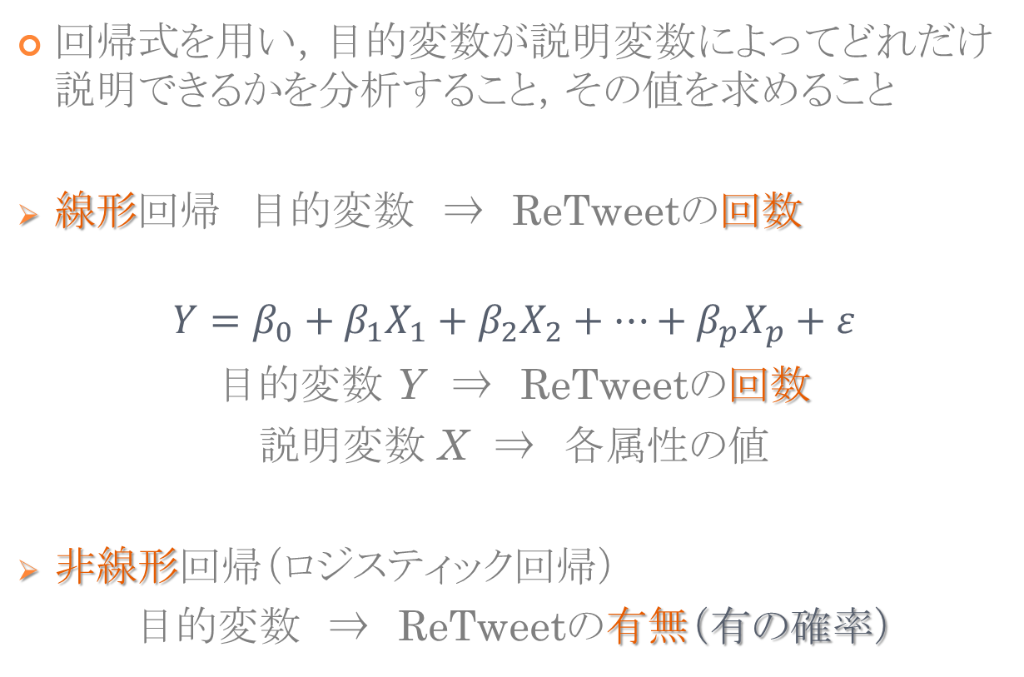
回帰分析
回帰式を用い，目的変数が説明変数によってどれだけ説明できるかを分析すること，その値を求めること
線形回帰 目的変数 ⇒ ReTweetの回数
$$Y=β_{0}+β_{1}X_{1}+β_{2}X_{2}+⋯+β_{p}X_{p}+ε$$
目的変数 Y ⇒ ReTweetの回数
説明変数 X ⇒ 各属性の値
非線形回帰（ロジスティック回帰）
目的変数 ⇒ ReTweetの有無（有の確率）

Slide 10
回帰分析結果 線形回帰分析：RT数
weka
retweetCnt =
20.7058 * t0 +
-13.4222 * t1 +
22.719 * t2 +
3.9621 * t3 +
-15.6674 * t4 +
52.1776 * t5 +
2.2807 * t6 +
15.7838 * t7 +
20.4603 * t8 +
-5.704 * t10 +
105.7826 * t11 +
-7.0532 * t12 +
-5.2608 * t13 +
56.228 * t33 +
11.0857 * t34 +
-8.6447 * t35 +
9.8008 * t36 +
-4.7705 * t37 +
9.6509 * t38 +
19.1076 * t39 +
17.5127 * t40 +
30.5441 * t41 +
78.2019 * t42 +
-7.9234 * t44 +
-20.3449 * t45 +
-13.8902 * t46 +
60.7493 * t47 +
23.8211 * t48 +
10.7017 * t49 +
31.5712 * t50 +
148.4615 * t51 +
-13.0119 * t52 +
-54.766 * t53 +
20.4052 * t54 +
-21.5052 * t55 +
-13.4582 * t56 +
-9.9675 * t57 +
46.262 * t58 +
76.212 * t59 +
52.9423 * t60 +
12.1573 * t61 +
29.0598 * t62 +
-21.9166 * t63 +
74.8852 * t64 +
18.412 * t65 +
-8.3461 * t66 +
101.3152 * t67 +
-8.6726 * t14 +
52.0654 * t15 +
11.7158 * t16 +
23.1146 * t17 +
5.1599 * t18 +
54.7705 * t19 +
-6.8915 * t20 +
42.8766 * t22 +
24.7807 * t23 +
124.6392 * t24 +
25.1639 * t26 +
12.331 * t27 +
-17.2761 * t29 +
25.0986 * t30 +
-56.3881 * t31 +
33.3831 * t32 +

Slide 11
回帰分析結果 線形回帰分析：RT数
weka
52 | アメリカ | -54 | 裕二
105 | daijapan | 76 | 競歩
52 | 400m | 52 | 途中
54 | 速報 | 74 | 最終
124 | niigata | 101 | 良子
-56 | 銅 | 60 | 高瀬
56 | 金メダル | 51 | 今季
78 | 今日 | 120 | ウクライナ
60 | (- | 526 | 心配
148 | 4×100m
世界陸上お馴染みのキャスター
織 田 裕 二
為末 大
公式アカウント
久保倉 里美
所属 新潟A・RC

Slide 12
回帰分析結果 非線形回帰分析：RT有無
weka
Logistic Regression with ridge parameter of 1.0E-8
Coefficients...
Class
Variable 1
=======================
男子 0.9313
決勝 -0.0007
日本 0.3778
選手 0.3847
女子 0.6161
アメリカ 0.3575
予選 0.1484
ジャマイカ 0.4296
福士 0.3548
マラソン -0.491
モスクワ -0.053
daijapan 4.0388
記録 0.2269
大会 0.1436
世界 0.6997
400m 0.5648
進出 0.3966
入賞 0.5681
200m 0.2567
速報 0.4664
金 0.2868
桐生 0.0486
織田 0.6772
優勝 0.536
niigata 0.978
通過 1.2697
時間 0.6698
木崎 -0.4053
イギリス 0.5687
川内 0.4702
応援 0.079
銅 -0.257
アリソン 0.1841
金メダル 0.4032
種目 0.6038
野口 -0.1797
銅メダル 0.2636
飯塚 -0.1072
新谷 -0.3811
山縣 0.4831
棄権 0.6803
獲得 0.4014
今日 1.4515
室伏 -1.0024
失格 0.6134
スタート 0.9092
五輪 1.01
(- 0.9077
最高 0.4622
km 1.2845
+ 0.5528

Slide 13
回帰分析結果 非線形回帰分析：RT有無
weka
4.03 | daijapan | -1.35 | 西塔
1.26 | 通過 | 1.29 | ウクライナ
1.45 | 今日 | 1.39 | 心配
-1.00 | 室伏 | 1.19 | 事
1.01 | 五輪 | 1.26 | 本日
1.28 | ㎞ | 1.70 | 拓己
-1.68 | 4×100m | 1.05 | 解説
1.01 | 仁美 | -1.08 | 顔文字
1.47 | 良子 | 1.19 | URL
1.48 | mr
圧倒的
西塔拓己
名字と名前で正負逆
4×100m正から負に
mrはリレー競技を指す
あ

Slide 14
決定木
分岐する過程を階層化，樹形図で表したグラフ
根に近いものがより影響力を持つ
分類木
目的属性 ⇒ カテゴリー型（リツイートの有無）
回帰木
目的属性 ⇒ 数値型（リツイートの回数）

Slide 15
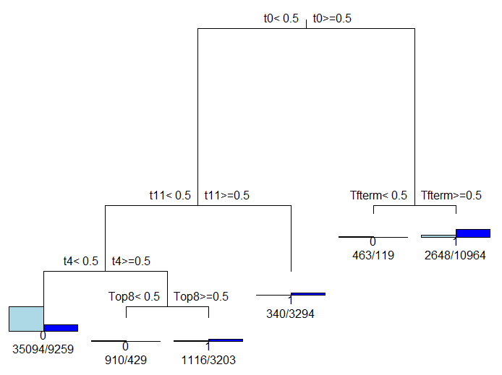
決定木結果 分類木：RT有無，されたTweet数
R言語
Notes:
頻出上位語

Slide 16
決定木結果 分類木：RT有無，されたTweet数
R言語
男子
含む
陸上用語
2648 / 10964
463 / 119
含まない
マラソン
340 / 3294
RTされない / RTされた
日本
TOP8名
1116 / 3203
910 / 429
35094 / 9259
Notes:
頻出上位語

Slide 17
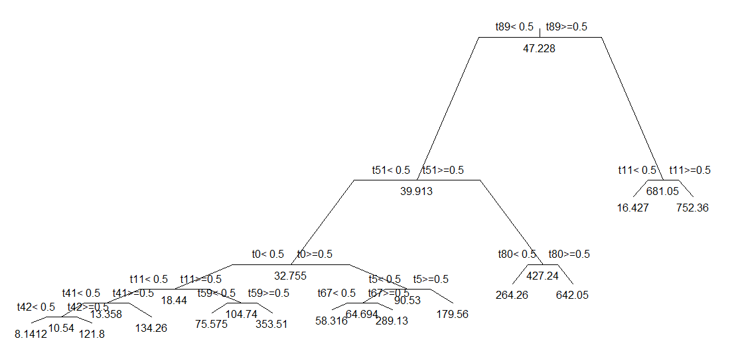
決定木結果 回帰木：RT数
R言語

Slide 18
決定木結果 回帰木：RT数
R言語
フライング
含む
マラソン
752
含まない
16
㎞
ロンドン
642
264
男子
選手
179
見込まれるRT数
マラソン
エチオピア
353
仁美
289
58
75
山縣
134
棄権
121
8

Slide 19
傾向スコア 具体図：ABテスト
TweetA
文章内容が異なる
ABテストでの比較ができない
入れた場合
入れない場合
TweetA’
(^-^)
TweetA
RT数A’
RT数A
RT数A’A
(^-^) のReTweetに対する影響力

Slide 20
傾向スコア 具体図：観測データからの因果関係の導出
含むTweet
(^-^)
含まないTweet
TweetX
TweetY
傾向スコアX
傾向スコアY
スコアが近い値
RT数X
RT数Y
RT数XY
RT数A’A

Slide 21
傾向スコア分析結果 RT数
221 | マラソン | -6 | 新
272 | 入賞 | 417 | ロンドン
205 | 金 | -8 | 末
306 | 川内 | 681 | フライング
222 | 野口 | -3 | 笑
426 | ㎞ | -6 | 顔文字
-2 | 自己 | -0 | 怒
-4 | 最終 | -1 | 哀
201 | 仁美 | 622 | 恐
384 | mr
次回開催地
ルール改正
前大会ボルトの失格
手に汗握る
鳥肌，がくぶる
震え，どきはら
心配，冷や汗

Slide 22
考察
顔文字，感情語が少ない
―出現数，影響，辞書内の数
ReTweetの有無と回数に同じ働きをしない
専門用語よりも頻出語
同義語も表記の差で変わる
人名が有効とは限らない
日本人が活躍する競技は正負の要素に入る

Slide 23
まとめと今後の課題
日本人が関係するものは頻出としても多い
この単語ならReTweetされ，かつ伸びるとは言えない
分析手法によって正負が逆転する場合も存在する
辞書，判定の見直し
データセット，分析の見直し
分析結果の正確度を調査
他条件を考慮してみる
題材を他の分野
Notes:
データセット 属性の種類や数値の大きすぎるものの削除

